Slide 1
中国医药学方药医学 （二）

Slide 2
内容
第一节 辨证方药医学
辛甘温润凉燥方药
甘凉滋润热燥方药
苦温散寒燥湿方药
苦寒清热利湿方药

Slide 3
辛甘温润凉燥方药

Slide 4
辛甘温润凉燥方药
辛
温
主治——凉燥证
辨证要点
恶寒、发热、咳嗽、口干、咽干、唇干、痰少、便秘；苔糙、脉浮
多见于现代医学感冒或习惯性便秘
临床决策——温润凉燥
常用药物
紫苏、杏仁、火麻仁、郁李仁、松子仁……
常用方剂
杏苏散、麻仁丸、甘麦大枣汤……

Slide 5
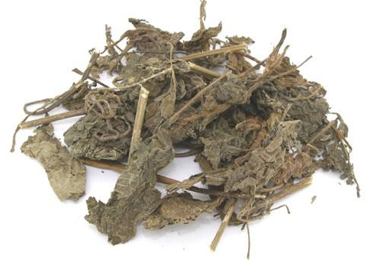
辛甘温润凉燥方药
紫苏《名医别录》
性能：性温、味辛，归肺、脾经
用量：6-10 g
主治：
外感表燥：辛温润燥，杏苏散《温病条辨》
子悬腹胀：降逆安胎，紫苏饮《济生方》
梅核气：理气行滞，四七汤《三因极一病证方论》
注意点：气虚者慎用，阴虚内热及热盛者忌用
现代药理：主要含挥发油、脂肪酸类、黄酮类等成分，止咳平喘、抑菌、解热、镇痛等作用
唇形科植物紫苏的茎叶

Slide 6
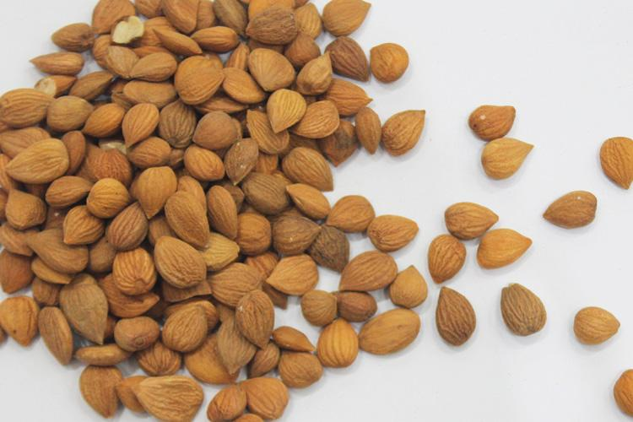
辛甘温润凉燥方药
杏仁《神农本草经》
性能：性温、味苦，归肺、大肠经
用量：3-10 g
主治：
肺燥咳嗽：辛温润燥，杏苏散《温病条辨》
咳嗽气喘：宣肺平喘，麻杏石甘汤《伤寒论》
肠燥便秘：辛温润肠，五仁丸《世医得效方》
注意点：有小毒，用量不宜过大，婴儿慎用，阴虚咳喘及大便溏泻者忌用
现代药理：主要含苦杏仁苷、脂肪酸等成分，止咳平喘、抗炎、镇痛等作用
蔷薇科植物杏的种子

Slide 7
辛甘温润凉燥方药
杏苏散《温病条辨》
组成：苏叶、杏仁、半夏、茯苓、橘皮、前胡、桔梗、枳壳、甘草、生姜、大枣
苏叶、杏仁（君）——发表散邪，宣发肺气，降肺止咳化痰
前胡（臣）——疏散风寒，降气化痰
桔梗、枳壳（臣）——宣肺止咳，宽胸理气，助苏、杏理肺化痰
半夏、橘皮、茯苓（佐）——燥湿化痰降逆，理气化痰燥湿，健脾渗湿
生姜（佐、使）——助苏叶解表散寒；调和诸药
大枣、甘草（佐、使）——补益肺气；调和诸药
功用：温润凉燥
主治：凉燥表证
辨证要点：
恶寒，发热，无汗，咳嗽，痰黏，口干，咽燥；苔白，脉涩

Slide 8
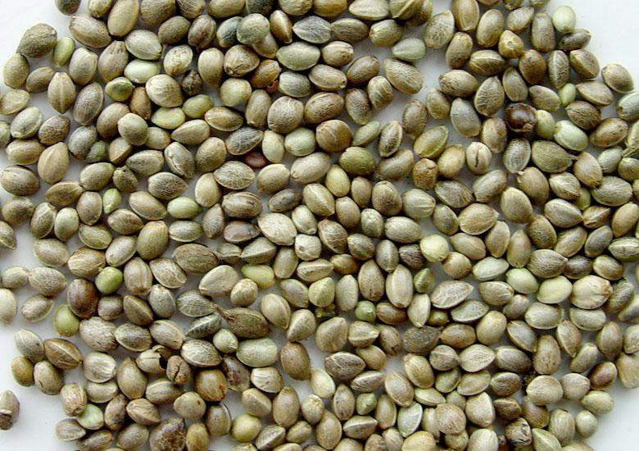
辛甘温润凉燥方药
火麻仁《神农本草经》
性能：性平、味辛，归脾、胃、大肠经
用量：6-10 g
主治：
肠燥便秘：辛甘润燥，麻子仁丸《伤寒论》
注意点：不宜久服，大便溏泻者忌用
现代药理：主要含脂肪酸、木质素类、甾体类等成分，抗炎、镇痛、抗溃疡、降压等作用
桑科植物大麻的干燥成熟种子

Slide 9
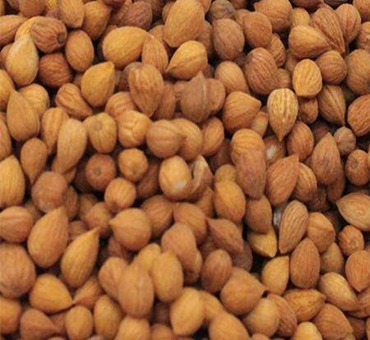
辛甘温润凉燥方药
郁李仁《神农本草经》
性能：性平、味辛，归脾、大肠、小肠经
用量：6-12 g
主治：
肠燥便秘：辛温润燥，郁李仁饮《圣济总录》
水肿腹胀：利水消肿，郁李仁汤《圣济总录》
注意点：大便溏泻者忌用，孕妇慎用
现代药理：主要含脂肪酸、黄酮类等成分，促进肠蠕动、镇静、利尿、抗炎、镇痛等作用
蔷薇科植物欧李、郁李或长柄扁桃的干燥成熟种子

Slide 10
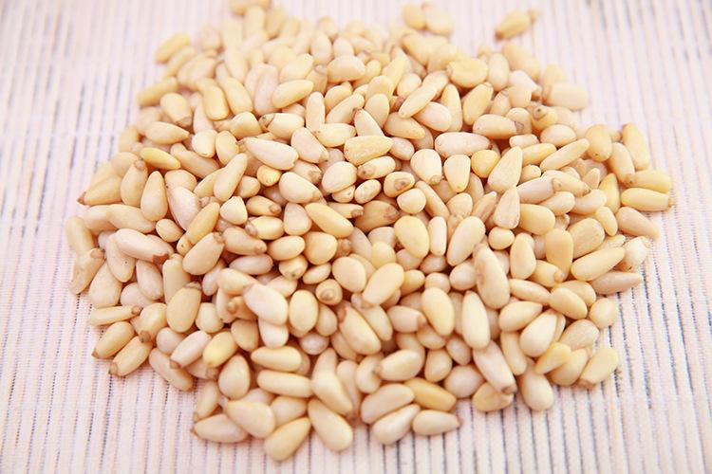
辛甘温润凉燥方药
松子仁《开宝本草》
性能：性温、味甘，归肺、大肠经
用量：5-10 g
主治：
肠燥便秘：润肠通便，五仁丸《世医得效方》
肺燥咳嗽：润肺止咳，凤髓丹《玄感传尸方》
注意点：大便溏泻者、痰湿壅盛者忌用
现代药理：主要含脂肪酸等成分，抗氧化、降脂等作用
松科植物红松的种子

Slide 11
辛甘温润凉燥方药
火麻仁 vs 郁李仁 vs 松子仁
火麻仁、郁李仁、松子仁均能润肠通便
火麻仁滋养润燥，作用缓和，适用于病后体虚及胎前产后的肠燥便秘
郁李仁滑肠通便作用较强，且能利尿
松子仁还能润肺止咳

Slide 12
辛甘温润凉燥方药
麻仁丸《伤寒论》
组成：火麻仁、芍药、枳实、大黄、厚朴、杏仁
火麻仁（君）——润肠通便
杏仁（臣）——上肃肺气，下润大肠
白芍（臣）——养血敛阴，缓急止痛
大黄、枳实、厚朴（佐）——轻下热结，除肠胃燥热
功用：润肠通便
主治：肠燥证
辨证要点：
大便秘结，小便频数；苔微黄，舌红少津

Slide 13
辛甘温润凉燥方药
甘麦大枣汤《金匮要略》
组成：甘草、小麦、大枣
小麦（君）——养心安神
甘草（臣）——补脾益气，补养心气
大枣（佐）——补中益气，润燥缓急
功用：温润脏躁
主治：脏躁证
辨证要点：
精神恍惚，悲伤欲哭，心中烦乱，失眠，呵欠；舌淡苔薄，脉细

Slide 14
重点回顾
辛甘温润凉燥方药的共同特点及临床应用（性味、使用注意点、临床决策、主治、辨证要点）
紫苏、杏仁的主治
杏苏散、麻仁丸、甘麦大枣汤的主治

Slide 15
甘凉滋润热燥方药

Slide 16
甘凉滋润热燥方药
主治——热燥证
辨证要点
发热、恶寒、咳嗽、口干、咽干、唇干、痰少；舌红、脉浮数
多见于各种传染病初期或肺结核或习惯性便秘等
临床决策——辛凉润燥
常用药物
沙参、麦冬、天冬、石斛、百合、玉竹……
常用方剂
清燥救肺汤、沙参麦冬汤、桑杏汤……
甘
凉
寒

Slide 17
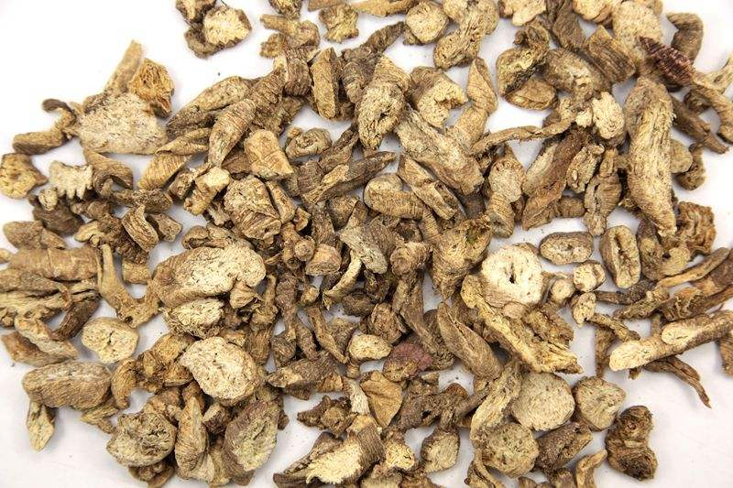
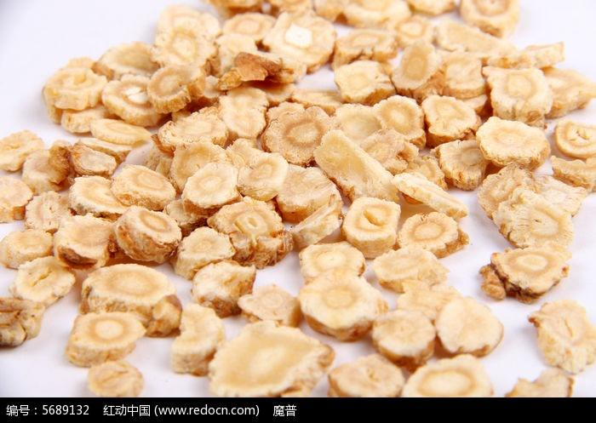
甘凉滋润热燥方药
沙参（南沙参《神农本草经》；北沙参《本草汇言》）
性能：性凉、味甘，归肺、胃经
用量：10-15 g
主治：
肺燥津少：润肺生津，沙参麦冬汤《温病条辨》
胃燥液耗：益胃滋液，益胃汤《温病条辨》
注意点：脾胃虚寒或寒饮咳喘者忌用；反藜芦
现代药理：南沙参主要含多糖类、三萜类、酚苷类等成分，祛痰、免疫抑制、抗衰老、清除自由基等作用；北沙参主要含香豆素类、聚炔类、木质素类等成分，免疫抑制、祛痰、镇痛镇静等作用
南：桔梗科沙参属植物轮叶沙参和杏叶沙参及阔叶沙参的根
北：伞形科植物珊瑚菜的根

Slide 18
甘凉滋润热燥方药
南沙参 vs 北沙参
南沙参、北沙参均能清肺养阴、益胃生津
南沙参偏于清肺祛痰
北沙参偏于养阴清热生津

Slide 19
甘凉滋润热燥方药
桑杏汤《温病条辨》
组成：桑叶、杏仁、沙参、象贝母、香豉、栀皮、梨皮
桑叶、杏仁（君）——清宣燥热，降气止咳
淡豆豉（臣）——助桑叶轻宣发表
象贝母（臣）——清热润肺，化痰止咳
沙参（臣）——养阴生津，润肺止咳
栀皮（佐）——清泄肺热
梨皮（佐）——生津润燥，止咳化痰
功用：清燥润肺
主治：外感温燥证
辨证要点：
身热不甚，干咳无痰或痰少而黏；舌红苔薄白而燥，右脉数大

Slide 20
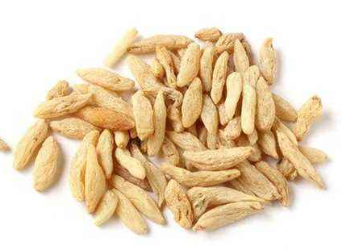
甘凉滋润热燥方药
麦冬《神农本草经》
性能：性寒、味甘，归胃、肺、心经
用量：6-10 g
主治：
肺燥咳嗽：清燥润肺，清燥救肺汤《医门法律》
胃燥火逆：润胃降逆，麦门冬汤《金匮要略》
肺燥消渴：润燥止渴，麦门冬汤《圣济总录》
注意点： 脾胃虚寒泄泻、胃有痰饮湿浊及暴感风寒咳嗽者忌用
现代药理：主要含甾醇类、黄酮类、多糖类等成分，抗心肌缺血、抗血栓、降血糖、增强免疫功能等作用
百合科多年生草本植物沿阶草或大叶麦冬须根上的小块根

Slide 21
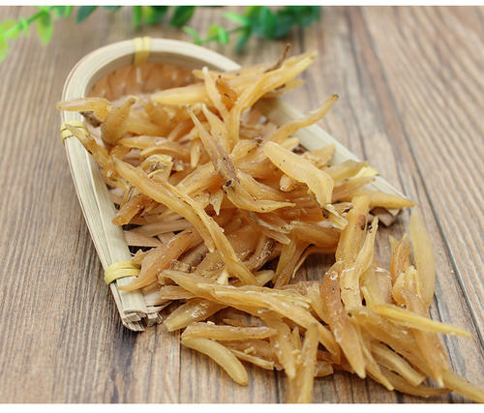
甘凉滋润热燥方药
天冬《神农本草经》
性能：性寒、味甘，归肺、肾经
用量：6-10 g
主治：
虚劳咳嗽：润燥滋阴，三才丸《儒门事亲》
羸瘦骨蒸：润肺滋阴，天门冬汤《圣济总录》
肺燥咳血：润肺降火，天门冬丸《本事方》
注意点： 虚寒泄泻及风寒咳嗽者忌用
现代药理：主要含皂苷类、氨基酸、多糖类等成分，镇咳祛痰、抗炎、抗菌、抗肿瘤等作用
百合科植物天门冬的块根

Slide 22
甘凉滋润热燥方药
麦冬 vs 天冬
麦冬、天冬均能清热滋阴生津
麦冬滋腻性较弱，滋阴润燥清热力弱于天冬，能养胃生津、清心除烦，作用部位偏上
天冬滋腻性较强，清火润燥力强于麦冬，能滋肾阴而降虚火，作用部位偏下

Slide 23
甘凉滋润热燥方药
清燥救肺汤《医门法律》
组成：桑叶、石膏、甘草、人参、胡麻仁、阿胶、麦冬、杏仁、枇杷叶
桑叶（君）——清宣燥热
石膏（臣）——清泄肺热
麦冬（臣）——养阴润肺
人参（佐）——益气生津
胡麻仁（佐）——养阴润肺滋燥
阿胶（佐）——补血养阴润肺
杏仁、枇杷叶（佐）——降气止咳
甘草（佐、使）——补益肺脾；调和诸药
功用：清燥润肺
主治：温燥证
辨证要点：
身热，干咳无痰，气逆而喘，咽干鼻燥；舌干少苔，脉虚大而数

Slide 24
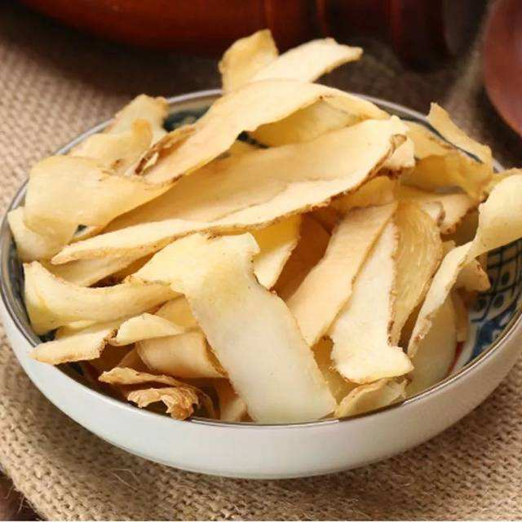
甘凉滋润热燥方药
玉竹《神农本草经》
性能：性寒、味甘，归肺、胃经
用量：6-10 g
主治：
肺胃阴虚：滋阴润燥，玉竹麦门冬汤《温病条辨》
羸瘦骨蒸：润肺滋阴，天门冬汤《圣济总录》
外感阴虚：滋阴解表，葳蕤汤《千金要方》
注意点： 痰湿气滞者忌用，脾虚便溏者慎用
现代药理：主要含皂苷类、黄酮类、多糖类等成分，降血糖、免疫调节、抗氧化、抗肿瘤等作用
百合科植物玉竹的根茎

Slide 25
甘凉滋润热燥方药
沙参麦冬汤《温病条辨》
组成：沙参、玉竹、甘草、桑叶、麦冬、扁豆、天花粉
沙参、麦冬（君）——滋养肺胃
玉竹、天花粉（臣）——清热生津
桑叶（佐）——清宣肺热
扁豆、甘草（佐）——益气和中
甘草（使）——调和诸药
功用：清养肺胃
主治：燥伤肺胃证
辨证要点：
咽干，口渴，干咳，痰少而黏，发热；舌红少苔，脉细数

Slide 26
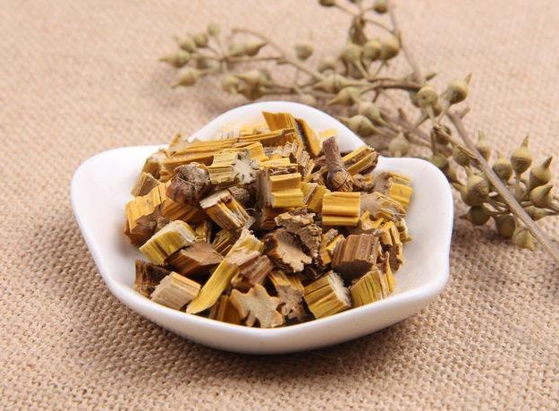
甘凉滋润热燥方药
石斛《神农本草经》
性能：性寒、味甘，归肺、胃、肾经
用量：6-10 g
主治：
暑热伤气：清热益气，清暑益气汤《温热经纬》
内障目暗：清肝明目，石斛夜光丸《中华人民共和国药典》
注意点： 温热病早期阴未伤者、湿温病未化燥者、脾胃虚寒者忌用
现代药理：主要含多糖类、生物碱类等成分，增强免疫、抗肿瘤、促进胃酸分泌、抗血小板凝集等作用
兰科植物金钗石斛或其多种同属植物的茎

Slide 27
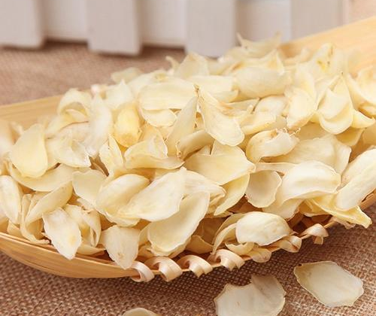
甘凉滋润热燥方药
百合《神农本草经》
性能：性寒、味甘，归心、肺经
用量：6-10 g
主治：
肺痨咳嗽：润燥滋肺，百合固金汤《慎斋遗书》
百合病：清心安神，百合知母地黄汤《金匮要略》
胃脘气痛：清热消胀，百合汤《时方歌括》
注意点： 风寒咳嗽及中寒便溏者忌用
现代药理：主要含皂苷类、生物碱类、多糖类等成分，镇咳祛痰、镇静催眠、增强免疫、抗肿瘤等作用
百合科植物卷丹、百合或细叶百合的干燥肉质鳞叶

Slide 28
重点回顾
甘凉滋润热燥方药的共同特点及临床应用（性味、使用注意点、临床决策、主治、辨证要点）
沙参、玉竹的主治；麦冬与天冬的比较
桑杏汤的主治

Slide 29
苦温散寒燥湿方药

Slide 30
苦温散寒燥湿方药
苦
辛
温
主治——寒湿证
辨证要点
脘腹痞闷、食欲不振、便溏、恶心欲吐、口淡不渴、头身困重、面色晦黄、小便短少；舌淡胖苔白腻、脉濡缓
多见于现代医学消化系统疾病
临床决策——苦温燥湿
常用药物
藿香、佩兰、豆蔻、苍术、半夏、茯苓、厚朴、砂仁……
常用方剂
藿香正气散、平胃散、二陈汤、五苓散……

Slide 31
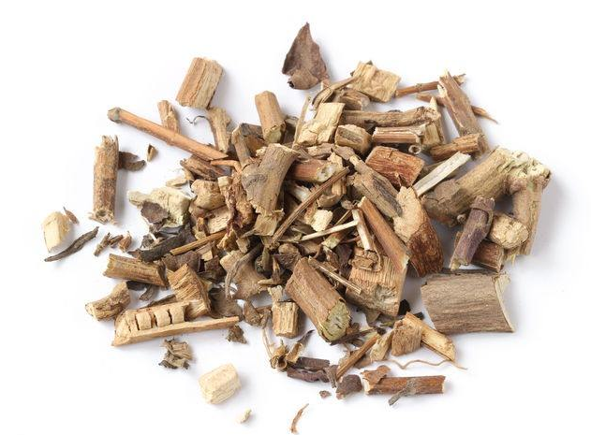
苦温散寒燥湿方药
藿香《名医别录》
性能：性温、味辛，归脾、胃、肺经
用量：6-10 g
主治：
时病寒热：芳香辟秽，藿香正气散《和剂局方》
腹痛吐泻：和胃化湿，不换金正气散《医统》
水土不服：和胃化湿，金不换正气丸《奇方类编》
注意点： 阴虚火旺、胃热作呕作胀者忌用
现代药理：主要含挥发油、黄酮类、三萜类等成分，抗菌、抗真菌、调节胃肠道运动等作用
唇形科草本植物广藿香或藿香的地上部分

Slide 32
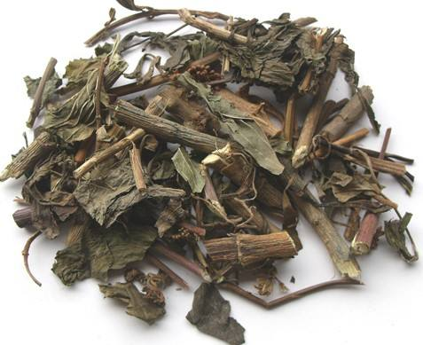
苦温散寒燥湿方药
佩兰《神农本草经》
性能：性温、味辛，归脾、胃经
用量：6-10 g
主治：
脾瘅口甘：化湿醒脾，兰草汤《黄帝内经素问》
暑湿表证：化湿解暑，五叶芦根汤《湿热病篇》
注意点： 阴虚、气虚者忌用
现代药理：主要含挥发油、甾醇类、倍半萜类等成分，抗炎、祛痰、增强免疫、抑菌等作用
菊科植物佩兰的地上部分

Slide 33
苦温散寒燥湿方药
藿香 vs 佩兰
藿香、佩兰均能化湿和中、消解暑热
藿香偏辛温，兼祛风寒
佩兰偏辛平，治疗脾瘅要药

Slide 34
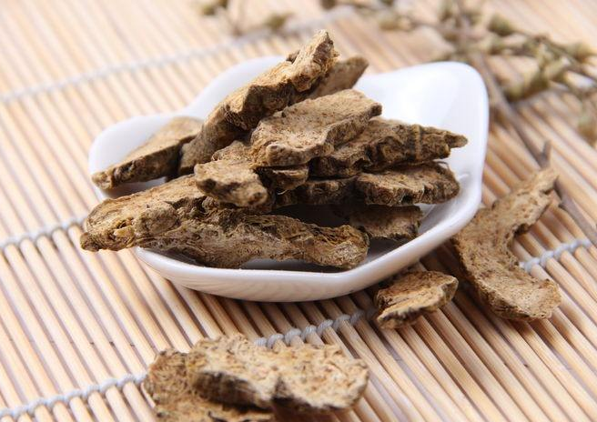
苦温散寒燥湿方药
苍术《神农本草经》
性能：性温、味苦，归脾、胃、肝经
用量：6-10 g
主治：
脘腹胀满：燥湿健脾，平胃散《和剂局方》
风湿痹证：辛温燥湿，薏苡仁汤《类证治裁》
外感表湿：祛风胜湿，神术散《和剂局方》
雷头风：燥湿清窍，清震汤《卫生宝鉴》
注意点： 阴虚内热、气虚多汗者忌用
现代药理：主要含挥发油、倍半萜类、糖苷类等成分，调节胃肠道运动、抗溃疡、抗菌、抗炎等作用
菊科植物茅苍术或北苍术的干燥根茎

Slide 35
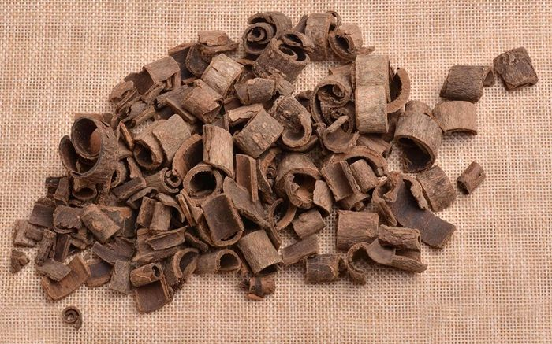
苦温散寒燥湿方药
厚朴《神农本草经》
性能：性温、味辛，归脾、胃、肺、大肠经
用量：6-10 g
主治：
脘闷腹胀：燥湿除满，平胃散《和剂局方》
痰湿喘嗽：降逆平喘，厚朴麻黄汤《金匮要略》
注意点： 易耗气伤津，故气虚津亏者及孕妇忌用
现代药理：主要含木质素类、挥发油、生物碱类等成分，调节胃肠道运动、抗溃疡、抗菌、抗炎镇痛等作用
木兰科植物厚朴或凹叶厚朴的干燥干皮、根皮及枝皮

Slide 36
苦温散寒燥湿方药
苍术 vs 厚朴
苍术、厚朴均能燥湿
苍术为燥湿健脾要药，并可祛风湿、散表邪
厚朴苦降下气，能消积除满及消痰平喘

Slide 37
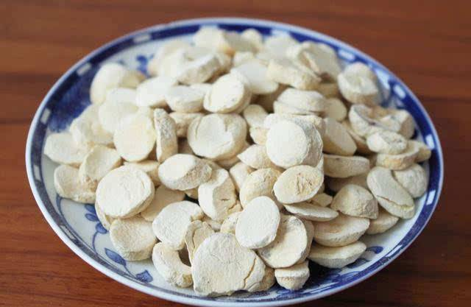
苦温散寒燥湿方药
半夏《神农本草经》
性能：性温、味辛，归脾、胃、肺经
用量：6-10 g
主治：
恶心呕吐：和胃降逆，小半夏汤《金匮要略》
心下痞满：辛开消痞，半夏泻心汤《伤寒论》
痰饮眩晕：化痰蠲饮，半夏白术天麻汤《古今医鉴》
咳痰气喘：止咳化痰，二陈汤《和剂局方》
注意点： 一切血证及阴虚燥咳、津伤口渴、燥痰者忌用，孕妇慎用；使用不当引起中毒
现代药理：主要含生物碱类、挥发油、有机酸等成分，镇咳、镇吐、抗溃疡、调节胃肠道运动等作用
天南星科植物半夏的干燥块茎

Slide 38
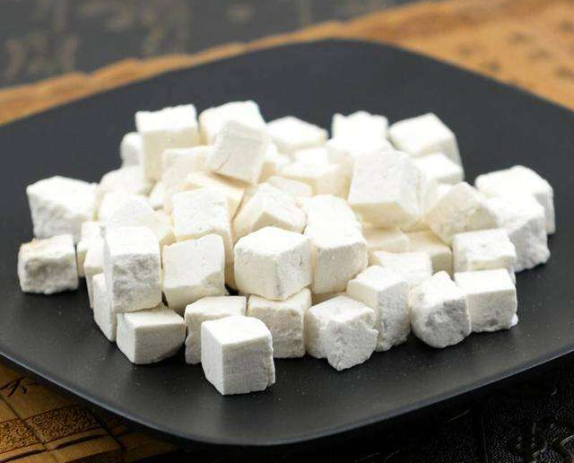
苦温散寒燥湿方药
茯苓《神农本草经》
性能：性平、味甘，归心、肺、脾、肾经
用量：6-10 g
主治：
水肿尿少：淡渗利湿，五苓散《伤寒论》
痰饮头晕：燥湿化饮，苓桂术甘汤《金匮要略》
胃脘痞满：健脾消痞，茯苓饮《外台秘要》
脾虚不运：健脾益气，参苓白术散《和剂局方》
注意点： 阴虚而无湿热、虚寒滑精、气虚下陷者慎用
现代药理：主要含三萜类、多糖类等成分，利尿、增强免疫、镇静、抗肿瘤等作用
多孔菌科真菌茯苓的干燥菌核

Slide 39
苦温散寒燥湿方药
藿香正气散《和剂局方》
组成：藿香、紫苏、白术、白芷、茯苓、大腹皮、厚朴、半夏、陈皮、桔梗、甘草
藿香（君）——解表散寒，芳香化湿，辟秽和中，升清降浊
白芷、紫苏（臣）——助藿香解表散寒，芳香化湿
半夏、厚朴（臣）——燥湿醒脾，行气化湿
陈皮、桔梗、大腹皮（佐）——行气燥湿和胃，开宣肺气，行气利湿
白术、茯苓（佐）——健脾燥湿，渗湿健脾
生姜、甘草、大枣（佐、使）——健脾和胃；调和诸药
功用：化湿解表
主治：外感风寒湿证
辨证要点：
恶寒，发热，头痛，胸闷，腹痛，恶心，腹泻；苔腻，脉濡

Slide 40
苦温散寒燥湿方药
平胃散《和剂局方》
组成：苍术、厚朴、陈皮、甘草
苍术（君）——燥湿健脾
厚朴（臣）——行气除满，化湿
陈皮（佐）——理气和胃，燥湿醒脾
甘草（佐、使）——益气健脾；调和诸药
生姜（佐、使）——温散水湿，和胃降逆；调和脾胃
大枣（佐、使）——补脾益气；调和脾胃
功用：燥湿和胃
主治：湿滞脾胃证
辨证要点：
脘腹胀满，不思饮食，口淡无味，恶心呕吐，嗳气吞酸，泄泻，肢体沉重，怠惰嗜卧；舌苔白腻，脉缓

Slide 41
苦温散寒燥湿方药
二陈汤《和剂局方》
组成：半夏、陈皮、茯苓、甘草
半夏（君）——燥湿化痰，和胃降逆
陈皮（臣）——理气行滞，燥湿化痰
茯苓（佐）——健脾渗湿
生姜（佐）——制半夏之毒，助半夏化痰降逆、和胃止呕
乌梅（佐）——收敛肺气，防燥散伤正
甘草（佐、使）——健脾和中；调和诸药
功用：燥湿化痰
主治：湿痰证
辨证要点：
咳嗽痰多、色白易咯，恶心呕吐，胸膈痞闷，肢体困重，头眩心悸；舌苔白滑或腻，脉滑

Slide 42
苦温散寒燥湿方药
五苓散《伤寒论》
组成：猪苓、茯苓、白术、泽泻、桂枝
泽泻（君）——利水渗湿
茯苓、猪苓（臣）——助泽泻利水渗湿
白术（佐）——健脾燥湿制水
桂枝（佐）——温阳化气以助利水，解表散邪
功用：利水渗湿
主治：膀胱气化不利之蓄水证
辨证要点：
小便不利，微热，烦渴欲饮，脐下动悸，吐涎沫，头痛，眩晕，气短，水肿，泄泻；舌苔白，脉浮或浮数

Slide 43
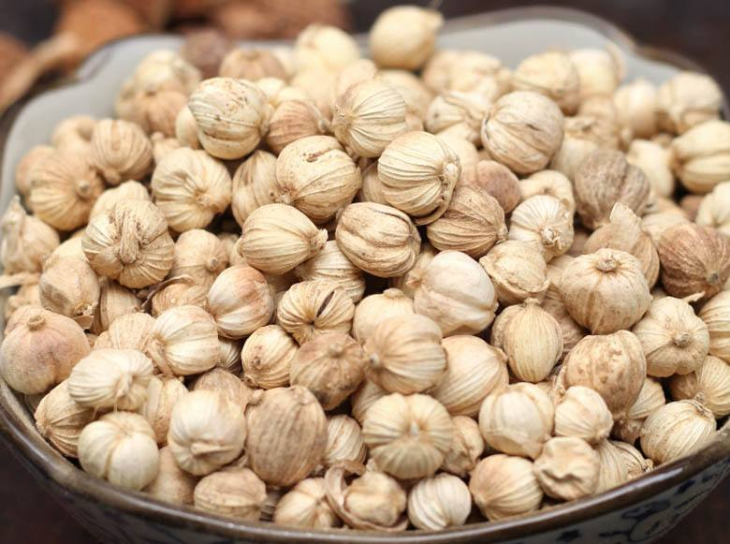
苦温散寒燥湿方药
豆蔻《名医别录》
性能：性温、味辛，归肺、脾、胃经
用量：3-6 g
主治：
湿温初起：化湿行气，三仁汤《温病条辨》
气滞腹痛：行气宽中，白豆蔻丸《太平圣惠方》
湿浊呕吐：燥湿和胃，白豆蔻汤《杂病源流犀烛》
注意点： 阴虚血燥者忌用
现代药理：主要含挥发油等成分，抑菌、平喘等作用
姜科植物白豆蔻或爪哇白豆蔻的干燥成熟果实

Slide 44
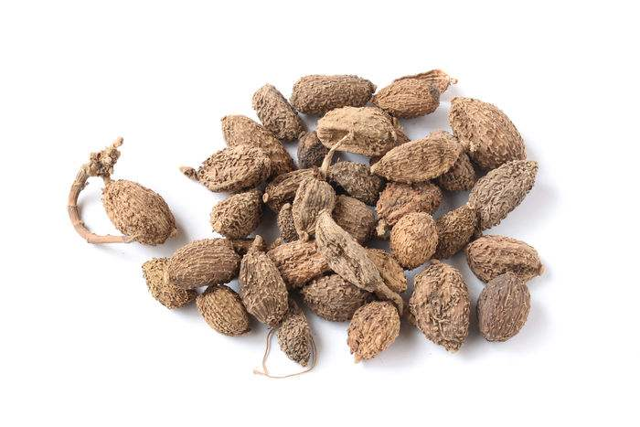
苦温散寒燥湿方药
砂仁《药性论》
性能：性温、味辛，归脾、胃、肾经
用量：3-6 g
主治：
胃脘胀满：化湿醒脾，香砂六君子汤《和剂局方》
腹痛泄泻：温脾止痛，单用研末吞服或与干姜、附子等同用
妊娠恶阻：理气安胎，泰山磐石散《古今医统》
注意点： 阴虚有热者忌用
现代药理：主要含挥发油、皂苷类、微量元素等成分，调节胃肠道运动、抗溃疡、镇痛等作用
姜科植物阳春砂、绿壳砂或海南砂的干燥成熟果实

Slide 45
苦温散寒燥湿方药
豆蔻 vs 砂仁
豆蔻、砂仁均能化湿行气、温中止呕
豆蔻化湿行气之力偏于中上焦
砂仁化湿行气之力更强，偏于中下焦，并能行气安胎

Slide 46
重点回顾
苦温散寒燥湿方药的共同特点及临床应用（性味、使用注意点、临床决策、主治、辨证要点）
藿香、苍术、厚朴、半夏、茯苓的主治
藿香正气散的主治及辨证要点；二陈汤、五苓散的主治

Slide 47
苦寒清热利湿方药

Slide 48
苦寒清热利湿方药
苦
寒
主治——湿热证
辨证要点
脘腹痞闷、食欲不振、便溏、恶心欲吐、腹痛、头身困重、黄疸、小便短赤；舌红苔黄腻、脉濡数
多见于现代医学病毒性肝炎、消化系统恶性肿瘤或泌尿系统感染
临床决策——苦寒燥湿
常用药物
茵陈、车前子、金钱草、苦参、白头翁、泽泻、薏苡仁……
常用方剂
三仁汤、茵陈蒿汤、八正散、白头翁汤……

Slide 49
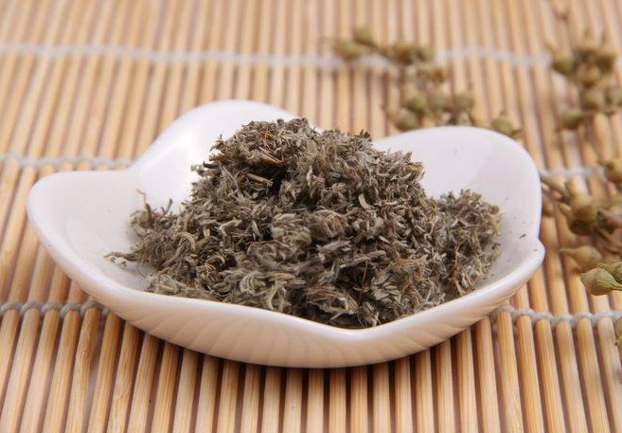
苦寒清热利湿方药
茵陈《神农本草经》
性能：性寒、味苦，归脾、胃、肝、胆经
用量：10-15 g
主治：
湿热黄疸：清热燥湿，茵陈蒿汤《伤寒论》
湿温发热：清热燥湿，甘露消毒丹《医效秘传》
湿疮瘙痒：清热燥湿，茵陈蒿散《圣济总录》
注意点： 非因湿热引起的发黄忌用
现代药理：主要含香豆素类、黄酮类、色原酮类等成分，利胆、保肝、抗菌、利尿、抗炎等作用
菊科植物滨蒿或茵陈蒿的干燥地上部分

Slide 50
苦寒清热利湿方药
茵陈蒿汤《伤寒论》
组成：茵陈蒿、栀子、大黄
茵陈（君）——清利湿热，疏利肝胆，降泄浊逆
栀子（臣）——清热降火，通利三焦
大黄（佐）——逐瘀泻热通便
功用：清热利湿
主治：湿热黄疸
辨证要点：
皮肤巩膜黄染，小便黄赤，大便不畅，胸闷，口渴；苔腻，脉滑数

Slide 51
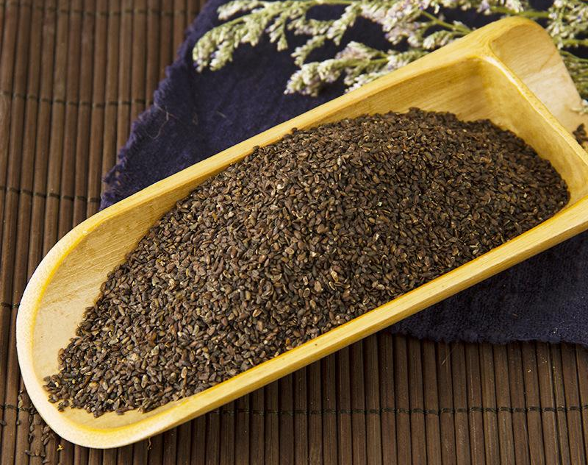
苦寒清热利湿方药
车前子《神农本草经》
性能：性寒、味甘，归肝、肾、肺、小肠经
用量：10-15 g
主治：
热淋石淋：清热利湿，八正散《和剂局方》
腹痛腹泻：清热利尿，车前子散《杨氏家藏方》
目赤肿痛：清肝明目，驻景丸《太平圣惠方》
注意点： 内伤劳倦、阳气下陷、肾虚滑精及内无湿热者慎用
现代药理：主要含多糖类、苯乙醇苷类、黄酮类等成分，利尿、免疫调节、降血糖、抗炎等作用
车前科植物车前或平车前的干燥成熟种子

Slide 52
苦寒清热利湿方药
八正散《和剂局方》
组成：车前子、瞿麦、萹蓄、滑石、栀子、木通、大黄、甘草
滑石、木通（君）——清热利湿，利水通淋
车前子、瞿麦、萹蓄（臣）——助滑石、木通清热利水通淋
大黄（佐）——泻热祛湿
栀子（佐）——泻热利湿
灯心（佐）——利水通淋
甘草（佐、使）——清热解毒，缓急止痛；调和诸药
功用：清热利湿
主治：湿热淋证
辨证要点：
尿频尿急尿痛、淋漓不畅，尿色浑赤，癃闭，小腹急满，口燥咽干；苔黄腻，脉滑数

Slide 53
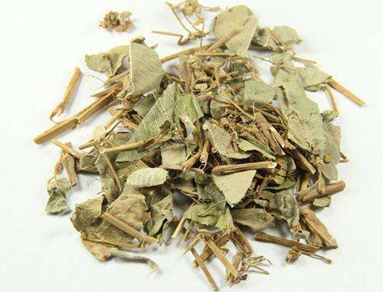
苦寒清热利湿方药
金钱草《本草纲目拾遗》
性能：性凉、味苦，归肝、胆、肾、膀胱经
用量：15-30 g
主治：
湿热黄疸：清热利湿，《百草镜》
结石腹痛：利胆排石，姜春华利胆排石汤
结石血尿：利尿排石，曙光医院三金汤
注意点： 阴疽诸毒、脾虚泄泻者忌用
现代药理：主要含黄酮类、三萜类等成分，利尿、促进胆汁分泌、降胆红素、抗炎等作用
报春花科植物过路黄的干燥全草

Slide 54
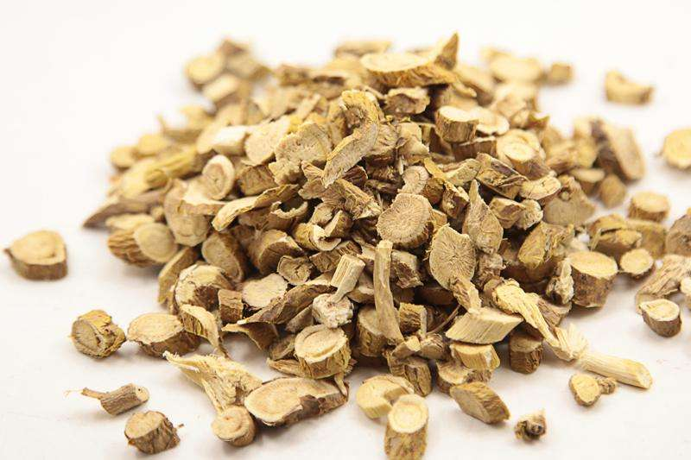
苦寒清热利湿方药
苦参《神农本草经》
性能：性寒、味苦，归心、肝、胃、大肠、膀胱经
用量：3-10 g
主治：
痢疾便血：清热燥湿，苦参地黄丸《外科大成》
带下阴痒：清热燥湿，榻痒汤《外科正宗》
皮肤瘙痒：解毒止痒，消风散《外科正宗》
狐惑咽干：解毒燥湿，苦参汤《金匮要略》
注意点： 脾胃虚寒者忌用；反藜芦
现代药理：主要含生物碱类、黄酮类、三萜皂苷类等成分，抗菌、抗肿瘤、解热、抗炎等作用
豆科植物苦参的干燥根

Slide 55
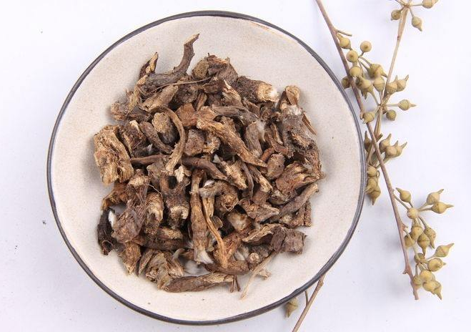
苦寒清热利湿方药
白头翁《神农本草经》
性能：性寒、味苦，归胃、大肠经
用量：10-15 g
主治：
痢疾腹痛：燥湿解毒，白头翁汤《伤寒论》
骨节疼痛：除痹止痛，白头翁煎《太平圣惠方》
注意点： 虚寒泻痢者忌用
现代药理：主要含三萜皂苷类、黄酮类、香豆素类等成分，抗菌、抗炎、增强免疫、抗肿瘤等作用
毛茛科植物白头翁的干燥根

Slide 56
苦寒清热利湿方药
白头翁汤《伤寒论》
组成：白头翁、黄柏、黄连、秦皮
白头翁（君）——清热解毒，凉血止痢
黄连（臣）——清热燥湿，泻火解毒
黄柏（臣）——清下焦湿热
秦皮（佐）——清热解毒，收涩止痢
功用：清热燥湿
主治：热毒痢疾
辨证要点：
腹痛，里急后重，下痢脓血、赤多白少，渴欲饮水；舌红苔黄，脉弦数

Slide 57
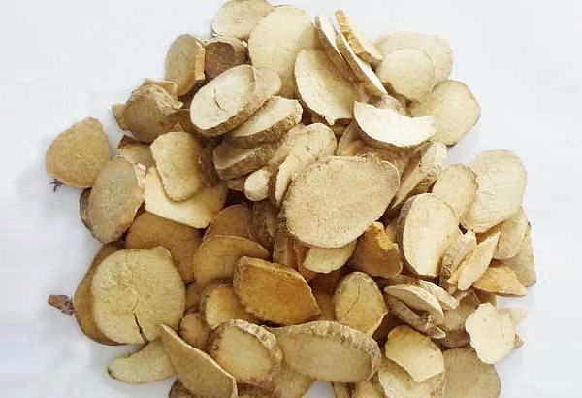
苦寒清热利湿方药
泽泻《神农本草经》
性能：性寒、味淡，归肾、膀胱经
用量：6-10 g
主治：
小便不利：渗湿利水，五苓散《伤寒论》
支饮眩冒：渗湿利水，泽术汤《金匮要略》
注意点： 肾虚滑精、内无湿热者忌用
现代药理：主要含三萜类、倍半萜类、挥发油等成分，利尿、降血脂、抑制免疫等作用
泽泻科植物泽泻的干燥块茎

Slide 58
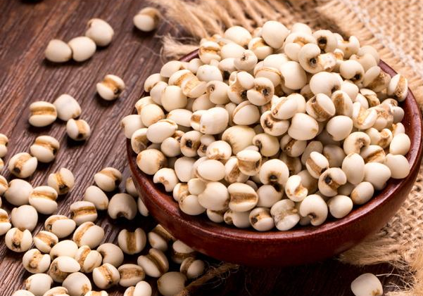
苦寒清热利湿方药
薏苡仁《神农本草经》
性能：性平、味淡，归脾、胃、肺经
用量：10-15 g
主治：
风寒湿痹：渗湿除痹，薏苡仁散《本事方》
肠痈肺痈：渗湿解毒，薏苡附子败酱散《金匮要略》、
苇茎汤《外台秘要》
食少便溏：渗湿健脾，参苓白术散《和剂局方》
注意点： 脾虚无湿、大便燥结及孕妇慎用
现代药理：主要含酯类、脂肪酸类、糖类等成分，解热、镇痛、抗炎、抗肿瘤等作用
禾本科植物薏苡的干燥成熟种仁

Slide 59
苦寒清热利湿方药
三仁汤《温病条辨》
组成：生薏苡仁、白蔻仁、杏仁、滑石、厚朴、半夏、竹叶、通草
杏仁、白蔻仁、薏苡仁（君）——宣利上焦气机，宣畅中焦气机，渗利下焦气机
通草、滑石、竹叶（臣）——清热利湿
半夏、厚朴（佐）——行气化湿，散结除满
功用：清热利湿
主治：湿热留恋气分证
辨证要点：
头胀而重，面色淡黄，胸闷，饮食少思，泛泛欲呕，渴不欲饮；苔白腻或厚腻，脉濡

Slide 60
重点回顾
苦温散寒燥湿方药的共同特点及临床应用（性味、使用注意点、临床决策、主治、辨证要点）
茵陈、泽泻、薏苡仁的主治
茵陈蒿汤、白头翁汤的主治及辨证要点

Slide 61
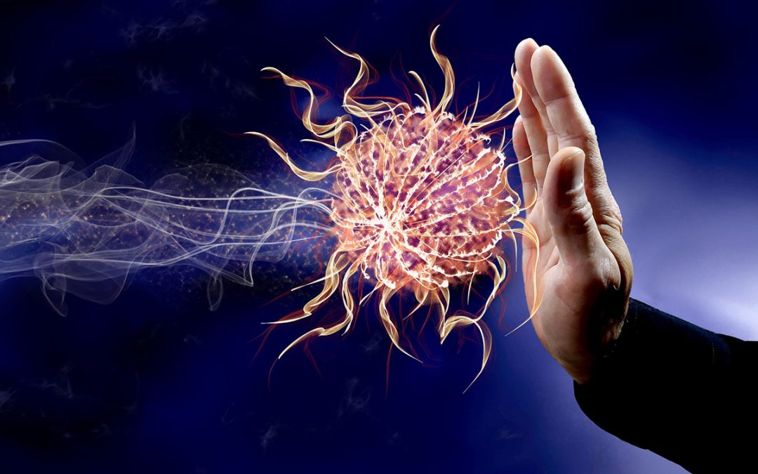
谢谢

